Slide 2
السلام عليكم ورحمة الله
স্বা
গ
ত
ম

Slide 3
পরিচিতি
শিক্ষক পরিচিতি
পাঠ পরিচিতি
আহাম্মদ আলী মীর
সহকারি শিক্ষক
গাতাবলা দাখিল মাদ্‌রাসা
চুনারুঘাট ,হবিগন্জ।
তৃতীয় অধ্যায়:
হাদিস নং- ৪০-৪৭

Slide 4
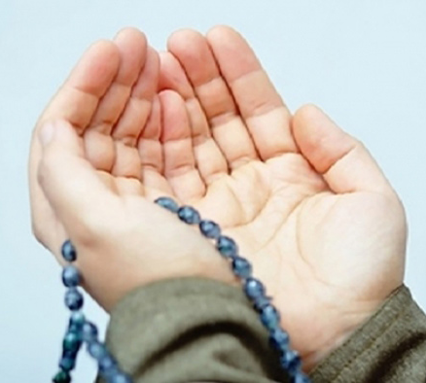
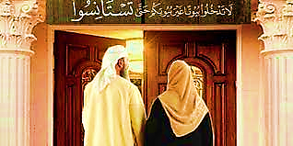
আজকের পাঠ :- অনুমতি প্রার্থনা অধ্যায়
নিচের ছবি গুলো দেখো এগুলো কিসের ছবি?

Slide 5
শিখনফল
এই পাঠ শেষে শিক্ষার্ধীরা-----
আলোচ্য হাদিস সমূহের অনুবাদ বলতে ও লিখতে পারবে।
আলোচ্য হাদিস সমূহের হাদিসাংশের ব্যাখ্যা করতে পারবে।
অন্যের ঘরে প্রবেশের শরয়ী নিয়ম বর্ণনা করতে পারবে।
আহলে সুফফার পরিচয় বর্ণনা করতে পারবে।
হাদিস বর্ণনাকারী সাহাবীর পরিচয় বর্ণনা করতে পারবে।

Slide 6
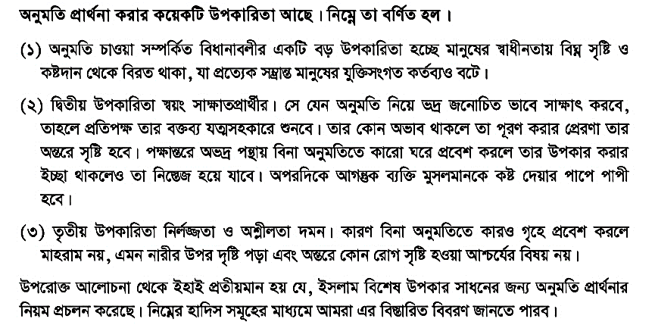

Slide 8
একক
কাজ
৪৩ নং হাদিসের অনুবাদ কর। এবং হাদিসাংশ
فاقبلوا فاستأذنوا এর বিশ্লেষণ কর।

Slide 9
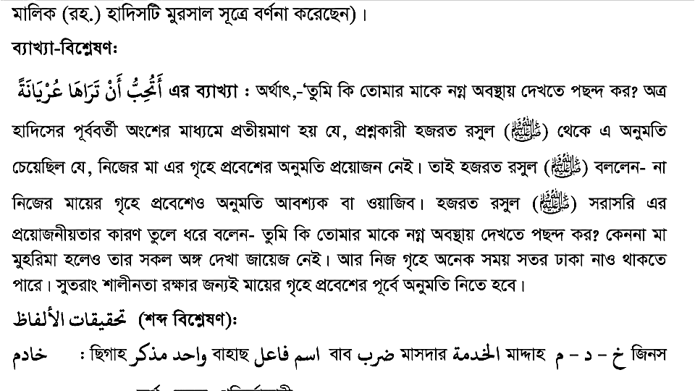
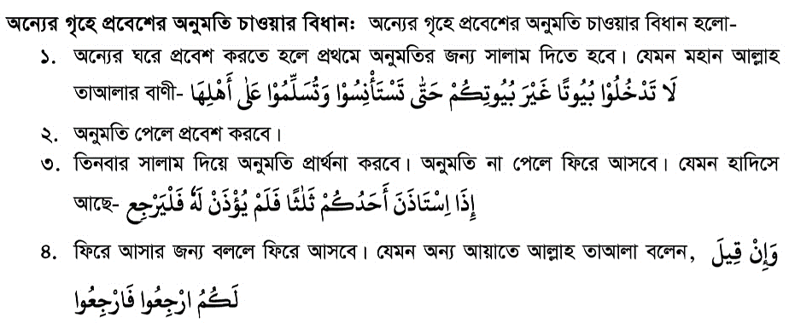

Slide 10
কারো বাসায় প্রবেশের অনুমতির জন্য দাড়ানোর হুকুম বর্ণনা কর

Slide 11
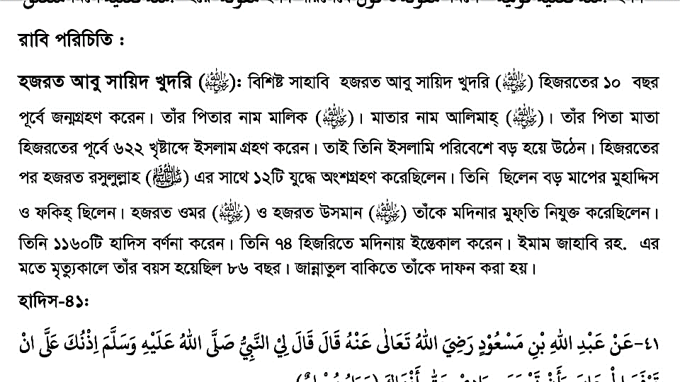
হযরত আবু হুরায়রা রা: এর পরিচতি :
হযরতআবুহুরায়রারা:
ইসলামপূর্বযুগেআযদবাদাউসগোত্রেজন্মগ্রনকরেন
পিতারনাম:সাখরমাতারনাম:মায়মুনা
আসলনাম:আব্দুররহমান,আব্দুল্লাহবাউমায়ের
ইসলামগ্রহন:হিজরি৭মসনেখায়বরযুদ্ধেরসময়
হাদিসবর্ণনা: ৫৩৭৫টি।
ইন্তেকাল: ৫৯বা৫৭হিজরিতে৭৮বছরবয়সে

Slide 12
বাড়ির কাজ
আহলে সুফফা কারা? তাদের সংখ্যা কত? বর্ণনা কর।

Slide 13
আল্লাহ
হাফেজ
ধন্যবাদ

